Slide 1
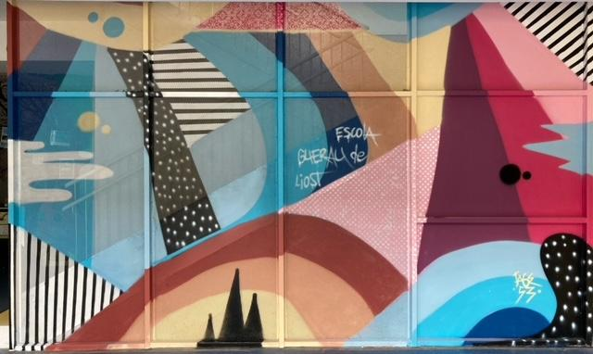
Benvingudes i benvinguts!
Notes:
‹#›

Slide 2
EQUIP DOCENT
Tutora de I5A: Cèlia Forns
Tutora de I5B: Mireia Argemí
Psicomotricitat: Bego Rodríguez
Música: Paula Coronado
Anglès: Paula Coronado
Mestres de reforç: Sílvia Sánchez i Paula Coronado
Mestra Atenció a la Diversitat: Bego Rodríguez
Notes:
‹#›

Slide 3
FUNCIONAMENT DEL CURS
Puntualitat entrades i sortides. 9.00 i 12.25, 15.00 i 16.25. Recomanem passar per darrera els corralets.
Recollida d’alumnes fora d’horari: cal avisar al tutor/a per escrit i a secretaria. CAL JUSTIFICAR TOTES LES ABSÈNCIES.
Servei de biblioteca: començarà a l’octubre.
Per parlar amb secretaria o l’equip directiu és necessari demanar cita prèvia.
Per avisos o consultes sobre el menjador i acollides, cal trucar a la Rosa (Telèfon: 670.65.17.26)
Web de l’escola: www.gdl.cat (informacions diverses, blocs...)
Notes:
‹#›

Slide 4
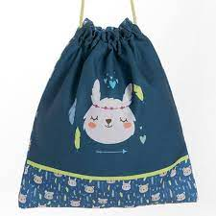
Us recordem que pel bon funcionament cal…
Les bates marcades amb nom i amb una veta per penjar-les. La bata d’aula marxarà a casa quan estigui bruta.
Dur la motxilla només DILLUNS I DIVENDRES (Evitar motxilles amb rodetes). Els altres dies només bosseta.
Cada dia han de portar:
-Una ampolla d’aigua.
-Una bosseta amb l'esmorzar i un tovalló de roba.
Cal dur mitjons antilliscants i fàcils de posar.
Venir a l’escola amb roba còmoda i marcada amb el nom.
Les sabates que portin han de ser fàcils de posar, sobretot perquè sovint ens canviem de calçat.
Recordar que els dijous és el dia de la fruita. L'han de portar ja tallada de casa.
Els nens/es que tenen polls no poden venir a l'escola fins que hagin fet el tractament.
Notes:
‹#›

Slide 5
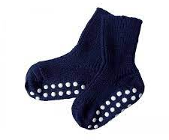
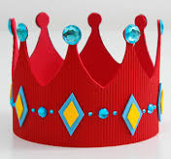
INFORMACIONS DIVERSES
PSICOMOTRICITAT:
I5A: DILLUNS TARDA
I5B: DIJOUS TARDA
El dia que fan psico van a casa per rentar i es retornen els dilluns.
Algunes sessions les farem al pati.
ANIVERSARIS: Aquest any ho celebrem amb una
corona i fent protagonista a l’alumne.
No portar esmorzar de casa.
JOGUINES: No portar joguines de casa a l'escola.
ESMORZARS: Els nens han de venir esmorzats de casa i a l'escola ha de ser un petit tast per a arribar bé a l'hora de dinar.
Notes:
‹#›

Slide 6
ORGANITZACIÓ PEDAGÒGICA
PROCÉS LECTOR: treballarem totes les habilitats bàsiques prèvies per aconseguir una bona adquisició del procés de lectoescriptura.
RACONS DE TREBALL
PROJECTE (carpeta d’aprenentatge)
AMBIENTS: els divendres a la tarda fem ambients. Encara s’han de concretar i ho farem quan els alumnes de I3 estiguin adaptats.
MALETA VIATGERA: una maleta amb diferents propostes per treballar les habilitats bàsiques per una bona adquisició del procés lector.
TUTORIES PERSONALITZADES
Notes:
‹#›

Slide 7
SER CAPAÇ DE…
PER ANAR FENT CAMÍ A I5 ÉS IMPORTANT REFORÇAR:
Hàbits personals: dormir a la seva habitació, vestir-se sols, posar-se les sabates sense ajuda, netejar-se quan van al vàter…
Habilitats bàsiques: fer puzzles, jocs de taula, buscar diferències, retallar…
Conèixer els números fins el 10 i el comptatge fins el 20.
Saber els colors, els dies de la setmana i les formes geomètriques.
Conèixer el dia del seu aniversari.
Ser capaç d’escriure el seu nom i cognom sense model.
Reconèixer la majoria dels fonemes de les lletres.
EVITAR L'ABÚS DE PANTALLES
Dificulten el desenvolupament de les habilitats socials, de la concentració, generen ansietat, baixa tolerància a la frustració…
Notes:
‹#›

Slide 8
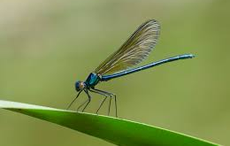
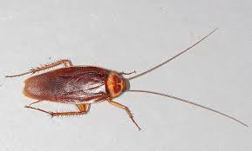
PROJECTES DEL CURS
1r trimestre: Un projecte triant el nom de la classe sobre els insectes.
I nosaltres hem triat…
I5A - LES LIBÈL.LULES
I5B- LES PANEROLES
2^{n} trimestre i 3r trimestre: projecte lliure
Notes:
‹#›

Slide 9
ALTRES ACTIVITATS
Els concerts de Nadal que es realitzaran a l’escola.
Visita a la Biblioteca Municipal. Queda pendent de confirmar.
Visita a la residència d’avis de les Franqueses. Queda pendent a confirmar.
APJ que ho gravarem a la sala polivalent i ho penjarem al bloc igual que fèiem el curs passat.
PER PODER PARTICIPAR EN LES ACTIVITATS D’ESCOLA ÉS NECESSARI SER SOCI DE L’AMPA
Notes:
‹#›

Slide 10
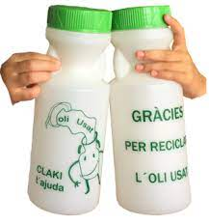
PROJECTES DE RECICLATGE
Us recordem els projectes que es duen a terme a l’escola per contribuir a la millora del medi ambient:
APILO - recollida de piles usades
PROGRAMA ANELLA - recollida d’anelles de plàstic
CLAKI - recollida d’oli de cuina usat.
TOTES LES FAMÍLIES PODEU PARTICIPAR-HI!

Slide 11
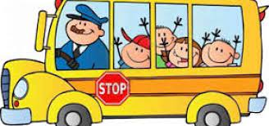
SORTIDES I ACTIVITATS CULTURALS
SORTIDES
1r trimestre: El Xaragall. Construcció de cabanes (20 d'octubre)
2n trimestre: Auditori de Barcelona. Concert “Els Monstres” (25 d’abril)
3r trimestre:
Mas Banyeres. El Bosc de les fades (3 de maig).
Colònies: Cal masover i el Puig. L’Esquirol (14 i 15 de març).
ACTIVITATS CULTURALS
Bunji, la petita Koala. Titelles (octubre)
Mans.Teatre (gener).
Hotel cuques. Música (maig)
Notes:
‹#›

Slide 12
FESTES
FESTES TRADICIONALS
Castanyada: 31 d’octubre
Sta. Cecília: 22 de novembre
Concerts de Nadal:
15 de desembre- I5, 3r i 6è.
18 de desembre- I4, 2n i 5è.
19 de desembre- I3, 1r i 4t.
Carnestoltes: del 5 al 9 de febrer.
Sant Jordi: 22 al 26 d’abril
També celebrem altres festes (DENIP, la dona científica…)
Notes:
‹#›

Slide 13
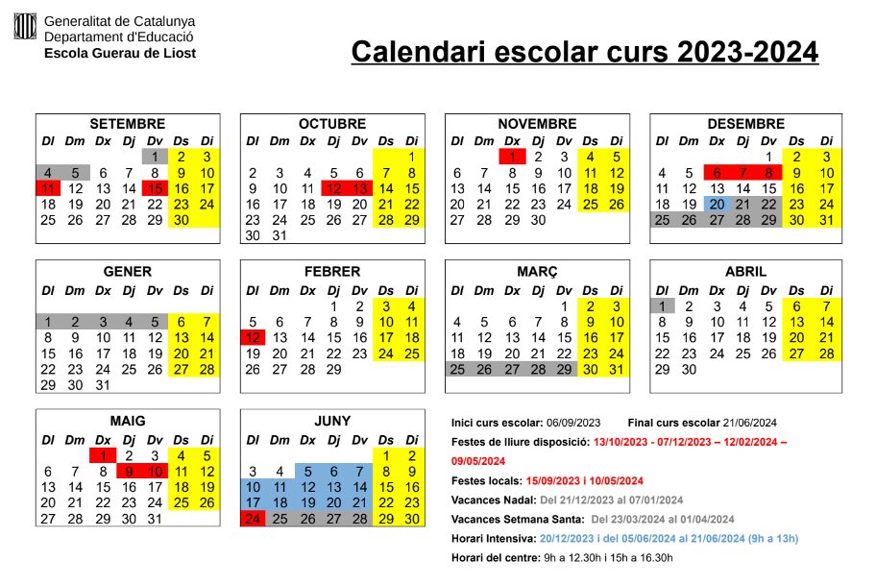
CALENDARI ESCOLAR
Notes:
‹#›

Slide 14
COMUNICACIÓ FAMÍLIA - ESCOLA
Informes: S’entregaran dos informes durant el curs.
Entrevistes amb la tutora. Sempre que calgui, ja sigui a demanda de les famílies o de les mestres.
Es podrà triar la modalitat:
Presencials o videotrucades.
Cèlia Forns I5 A: DIVENDRES DE 11 A 12h.
Mireia Argemí I5 B: DIJOUS DE 15 a 16h.
Delegats/es d’aula
Notes:
‹#›

Slide 15
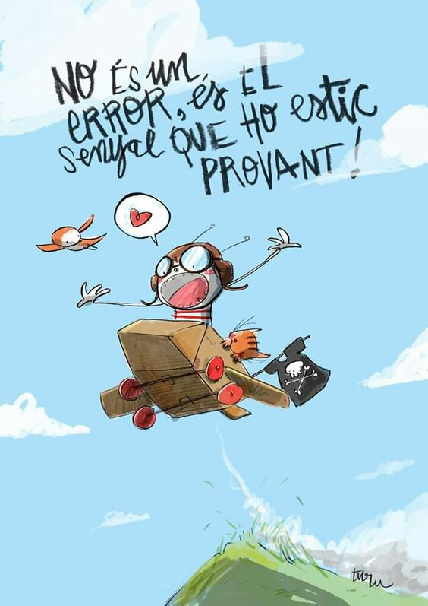
BON CURS!
Notes:
‹#›

